Slide 1
МОСКВА.
Музеи-заповедники
МОСКВЫ.
Золотов Илья ученик 2 А КЛАССА
СРЕДНЕЙ ШКОЛЫ №800
ШКОЛЬНАЯ РУКОВОДИТЕЛЬНИЦА:
Рубцова Т.Я.

Slide 2
В Москве находятся уникальные музеи-заповедники ,которые необходимо всем увидеть!

Slide 3
Эти музеи объединяют в себе красоту природы и величайшие архитектурные творения,

Slide 4
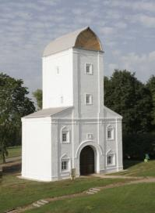
созданные лучшими архитекторами, художниками.

Slide 5
Такие музеи как «Коломенское», «Царицыно», «Кусково».

Slide 6
Они хранят древнейшую историю нашей страны.

Slide 7
У каждого музея есть своя «изюминка»-особенность.

Slide 8
«Коломенское» -резиденция великих князей и русских царей .

Slide 9
Усадьба«Кусково»-жемчужина Европы, с крупнейшим музеем керамики.

Slide 10
«Царицыно»-красивейшая усадьба с загадочной судьбой.

Slide 11
Спасибо за внимание! Обязательно посетите данные музеи!!!

